Slide 1


Absorpce kontaminantů z odpadního plynu za využití membránových kontaktorů
Václav Durďák, Jiří Kroužek, Jiří Hendrych, Petra Kubínová

Slide 2
Členění
VOCs
Možnosti regulace
Technologie ke snižování emisí
Technologie membránových kontaktorů
Laboratorní experimenty

Slide 3
VOCs
VOCs – definice (zákon č. 201/2012), VOCs x SVOCs
VOCs společně s NOx – prekurzory ozonu
V období 1989-2013 snížení emisí VOCs o 70,8 %
Rozptylové podmínky – kritická situace začátku 2017
Nejvíce ohrožené regiony ČR – Ústecký a Moravskoslezský
Globální nárůst obyvatel a průmyslu
Emise VOCs v ČR (zdroj CHMI)

Slide 4
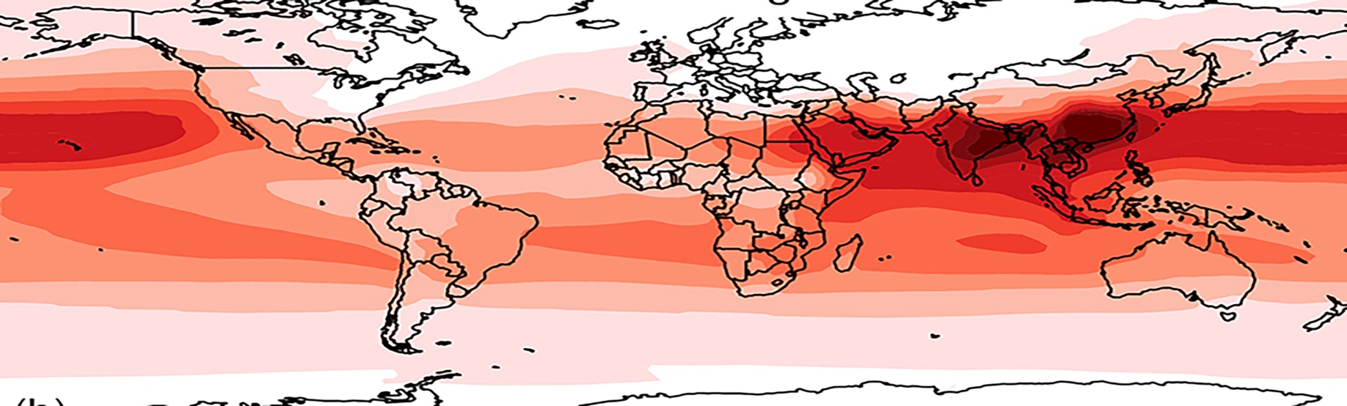
Možnosti regulace emisí
Snížení výroby, spotřeby…
  Nárůst obyvatelstva, zvyšující se poptávka, nárůst průmyslu…
Zkvalitnění čištění OP - pozitivní trend x ekonomika
  Průmysl vs. malé zdroje znečištění
  Přenos znečištění
Současné možnosti čištění
  Destrukce x imobilizace/destrukce
    Biofiltr, termická oxidace přímá/katalytická
    Kondenzace, adsorpce, absorpce

Slide 5
Technologická omezení
Destrukce
  Termická oxidace - účinnost až 96 - 99,9 %
  - vysoká energetická náročnost při ↓ koncentraci
  - katalytické jedy
  Biofiltr - účinnost dle látky a typu filtru (až 90 %)
  - velmi individuální biodegradabilita látek
Imobilizace
  Kondenzace - účinnost 60 - 90 %
  - závisí na bodu varu látek a typu chlazení
  - nekondenzující plyny, ↑ energetická náročnost
  Adsorpce - účinnost 60 - 85 %
  - desorpce při zvýšení teploty OP
  - kompetitivní sorpce, vodní pára, regenerace
  Absorpce - běžný způsob čištění odpadních plynů
  - není běžně využíván k záchytu VOCs
  - technologicky komplikované, ↓ účinnost
  - aplikace Membránových kontaktorů

Slide 6
Technologie MK
Nedisperzní extrakce v pórech membrány
Membrána je pouze pasivní bariéra
  (x jiné membránové procesy)
Hnací silou je koncentrační gradient
Styk dvou fází
  Kapalina/plyn
  Kapalina/kapalina
Eliminace běžných provozních nedostatků kolonových systémů
  → pěnění, přeplňování, vznik preferenčních toků
  Stripování
  Extrakce
  Absorpce

Slide 7
Teorie MK
Materiál a provedení membránového kontaktoru
  Polymerové: PP, PE, PVDF, PTFE
  Anorganické: Zeolity, skleněná vlákna, uhlíkaté trubičky
  (Kompozitní)
Geometrické provedení
  Plochá membrána
  Duté vlákno
Výběr vhodného rozpouštědla
  Vysoká afinita
  Netoxické
Tlakové podmínky
  Rovnováha
  Průrazný tlak

Slide 8
Laboratorní experimenty 1/2
Cíl:
Ověření možnosti absorpce vybraného zástupce VOCs do zvoleného absorpčního rozpouštědla
Absorpce par Toluenu do rozpouštědla
bis (2-ethylhexyl) adipát (DEHA)
Materiály
  Spojovací materiál - mosaz, tygonové hadice, sklo
  Měření a regulace - mechanické

Slide 9
Laboratorní experimenty 2/2
Membránový kontaktor Zena Membranes
Materiál housingu | PVC-U
Materiál vláken | PP
Počet vláken | 1400
Pevnost v tahu (1 vlákno) | 2 N
Délka vláken | 170 mm
Vnější průměr vlákna | 290 μm
Tloušťka stěny | 33 μm
Velikost pórů | 0,1 μm
Porozita | 50 %
Celková plocha vláken | 0,22 m²

Slide 10
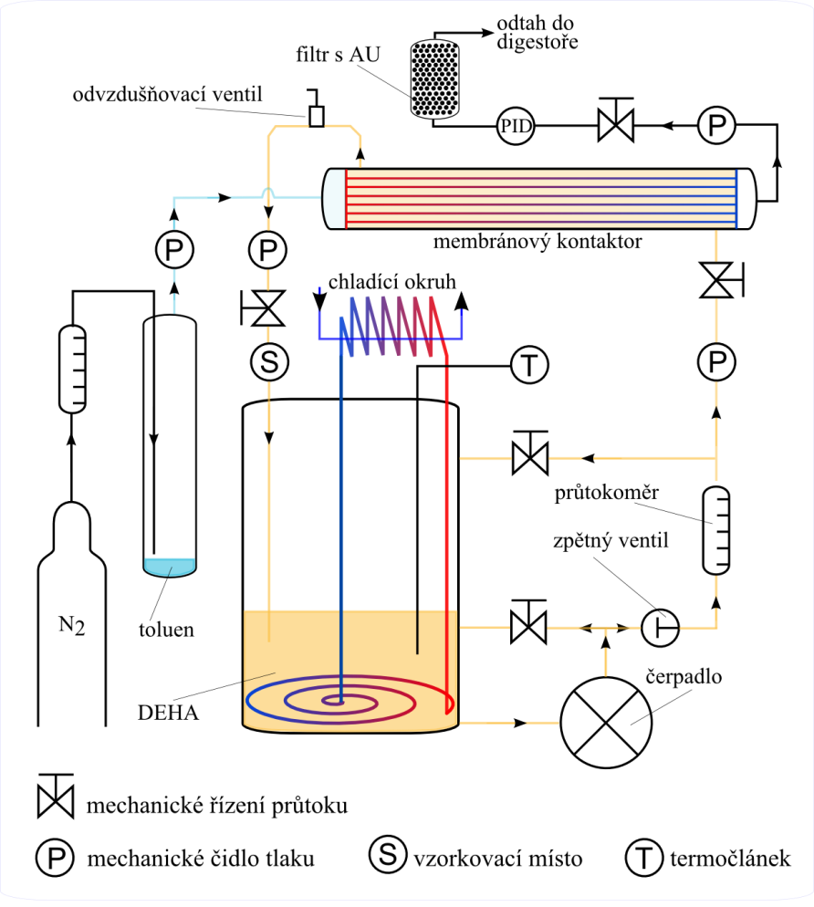

Slide 11
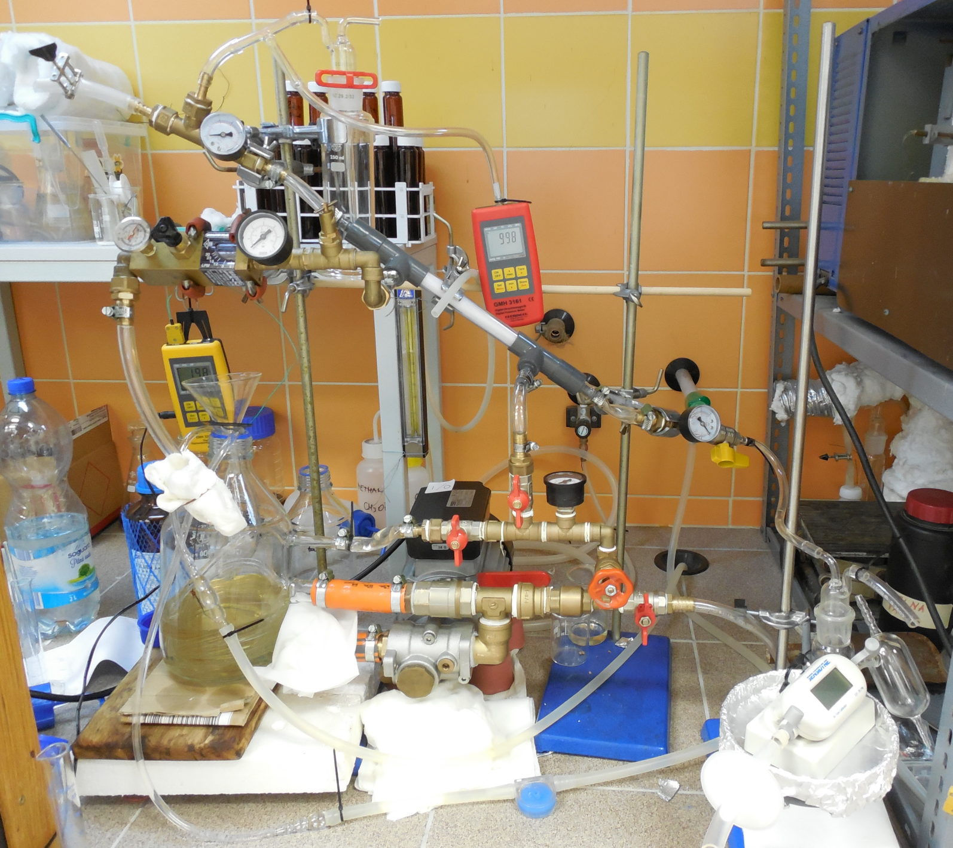

Slide 12
Hodnocení experimentů
Semi-kontinuálním režim
  1,5 l DEHA,
  510 minut – časové úseky 30 min až 2 hodiny
Alikvótní podíl vzorků se rozpustil v hexanu.
Hexanový extrakt byl analyzován na plynovém chromatografu DANI Master (GC-FID).
Průběh procesu
Účinnost absorpce
  Podíl odpařeného toluenu a toluenu zachyceného v absorpčním rozpouštědle.

Slide 13
Výsledky a diskuse 1/2
Odpařené x analyticky stanovené množství
Ohřev absorpční kapaliny
Aktivní chlazení

Slide 14
Výsledky a diskuse 2/2
Maximální účinnost 70 %
Průměrná účinnost 50 %
Obtížné provozování aparatury
Mechanické řízení

Slide 15
Závěr
Využitelnost technologie MK k záchytu emisí VOCs
Jednoduchý up-scaling
Lepší řízení laboratorního procesu
Přenositelnost výsledků mezi laboratoří a praxí
Geometrie modulů
Další plánované aplikace technologie MK
Financováno z účelové podpory na specifický vysokoškolský výzkum (MŠMT č. 20-SVV/2016)

Slide 16
Zdroje
Emice VOCs v ČR (data pro graf) http://portal.chmi.cz/files/portal/docs/uoco/oez/emisnibilance_CZ.html
Zpráva MŽP a CENIA Životní prostředí a jeho změna od roku 1989 do současnosti
http://www1.cenia.cz/www/sites/default/files/Zmena%20ZP_1989-2013_grafy_tabulky_text.pdf
Obrázek na slidu “Možnosti regulace emisí“
Zhang, Y., et al., Tropospheric ozone change from 1980 to 2010 dominated by equatorward redistribution of emissions. Nature Geoscience, 2016.
Snižování emisí NOx v U.S.A. https://www.nasa.gov/content/goddard/new-nasa-images-highlight-us-air-quality-improvement/
Zpráva MŽP Referenční dokument o nejlepších dostupných technikách u stacionárních zdrojů nespadajících pod BREF,Těkavé organické látky (VOC) – procesy a odstraňování http://www.mzp.cz/C1257458002F0DC7/cz/techniky_u_stacionarnich_zdroju_vystup_projektu/$FILE/OOO-Tekave_organicke_latky-20160222.pdf
Financováno z účelové podpory na specifický vysokoškolský výzkum (MŠMT č. 20-SVV/2016)

